Slide 1



ГРОМАДСЬКИЙ АУДИТ ОСВІТНЬОЇ МЕРЕЖІ КОБЛІВСЬКОЇ СІЛЬСЬКОЇ ГРОМАДИ
Перші висновки та рекомендації
#ГромадськаПрефектура
ЕКО
БЕРЕЗАНЬ
Проект: “Добра освіта у гармонійних громадах Березанщині”

Slide 2
Мета
Діагностування існуючої освітньої мережі (ЗДО, ЗЗСО) Коблівської сільської та Березанської селищної громад на предмет фінансової та інституційної спроможності
визначення оптимальної мережі закладів освіти обох ОТГ в перспективній конфігурації згідно вимог національного законодавства;
визначення пріоритетності, перспективності та ефективності видатків на виконанню відповідних власних повноважень ОМС місцевих громад в сфері забезпечення функціонування мережі з дошкільних закладів освіти та загальноосвітніх закладів різних ступенів та підпорядкованості (опорний заклад/філія).

Slide 3
Зміст дослідження
  Дослідження стану формування бюджету в галузі «Освіта» (забезпечення надання послуг дошкільної, загально середньої , позашкільної освіти та супутніх послуг)
  Дослідження стану мережі ДНЗ ат ЗОШ в конфігурації 2020-2021р, визначення її фінансової спроможності.
  Розроблення перспективної оптимальної моделі освітньої мережі в Коблівській сільській громаді

Slide 4
Висновки дослідження
Дослідження стану формування бюджету в галузі «Освіта»
Дохідна частина бюджету Коблівської громади.
2020р - 91,88 млн. грн..
приєднано 2 сільради - Тузлівська та Анатолієвська.
Бюджет громади на 2021р сформувався зокрема і включаючи бюджетні надходження колишніх адміністративних одиниць.

Slide 5
Висновки дослідження
Дослідження стану формування бюджету в галузі «Освіта»
Бюджет громади на 2021р (дохідна частина ) затверджений в розмірі 117,8 млн. грн.
Приріст бюджету складає 28%. Але сам приріст тільки номінальний.

Slide 6
Висновки дослідження
Дослідження стану формування бюджету в галузі «Освіта»
Рівень державних трансфертів в бюджеті громади збільшився з 27% до 30%.

Slide 7
Висновки дослідження
Дослідження стану формування бюджету в галузі «Освіта»
Приріст бюджет громади після дооб’єднання ще 2 сільрад складає 25,9 млн грн..
Але :
в цьому прирості 10 млн складає збільшення державних трансфертів, зокрема і освітньої субвенції, що обумовлено як розширенням освітньої мережі громади через передачу освітніх закладів від сільрад, що ліквідуються до правонаступника так і ростом МЗП.

Slide 8
Висновки дослідження
Дослідження стану формування бюджету в галузі «Освіта»

Slide 9
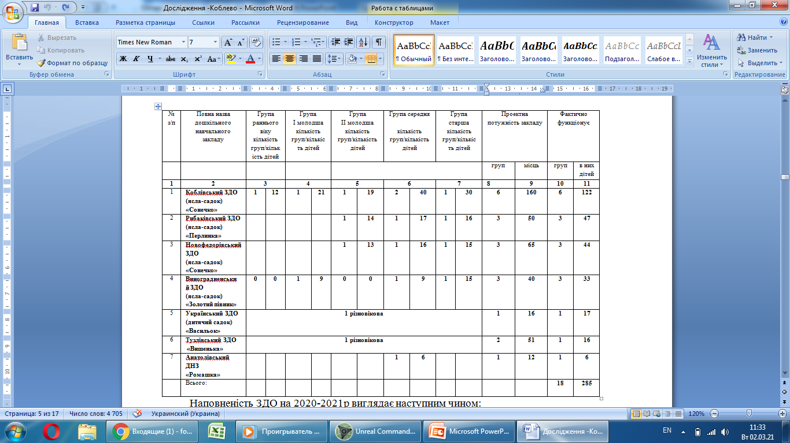
Висновки дослідження
Дослідження стану формування бюджету в галузі «Освіта»
Мережа закладів дошкільної освіти

Slide 10
Висновки дослідження
Дослідження стану формування бюджету в галузі «Освіта»
Наповненість ЗДО на 2020-2021р

Slide 11
Висновки дослідження
Дослідження стану формування бюджету в галузі «Освіта»

Slide 12
Висновки дослідження
Дослідження стану формування бюджету в галузі «Освіта»

Slide 13
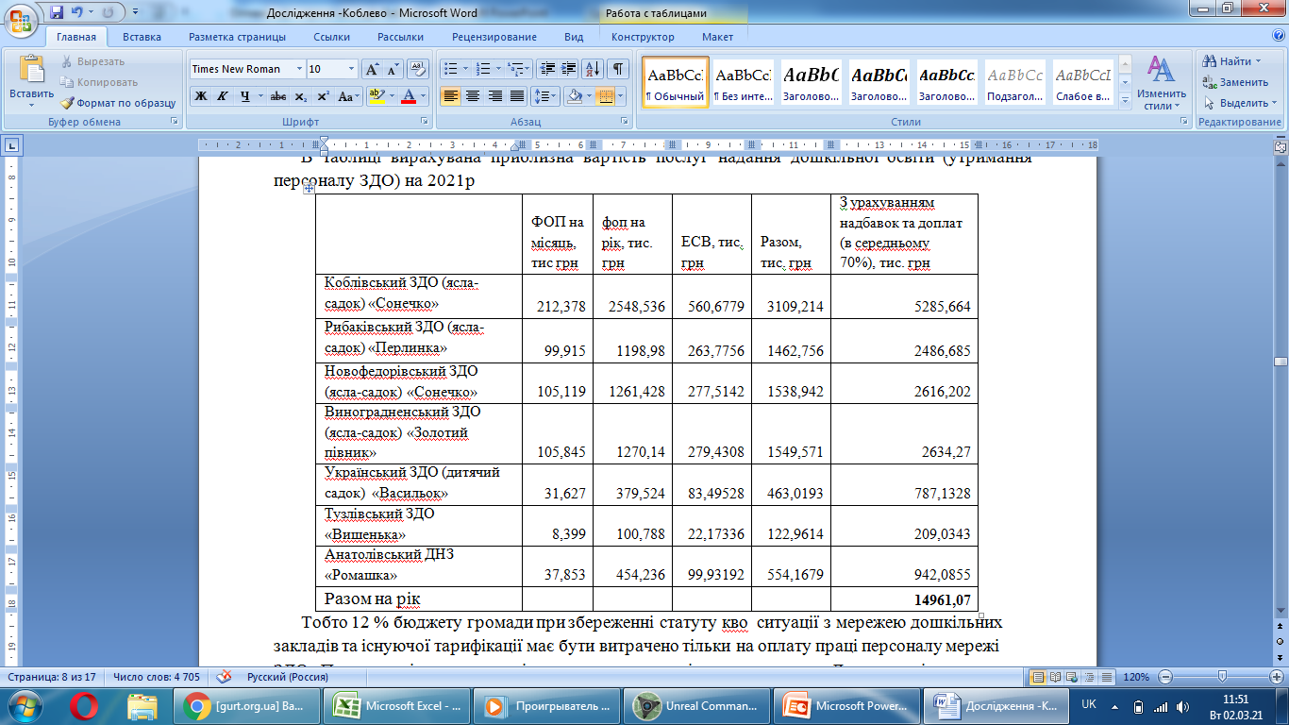
Висновки дослідження
Дослідження стану формування бюджету в галузі «Освіта»
Приблизна вартість послуг надання дошкільної освіти
(утримання персоналу ЗДО) на 2021р

Slide 14
Висновки дослідження
Дослідження стану формування бюджету в галузі «Освіта»
Тобто 12 % бюджету громади при збереженні статуту кво ситуації з мережею дошкільних закладів та існуючої тарифікації має бути витрачено тільки на оплату праці персоналу мережі ЗДО .
При чому ці витрати повність лягають на власні доходи громади.
Державна підтримка в даному сегменті реалізації соціальної політики не передбачена.

Slide 15
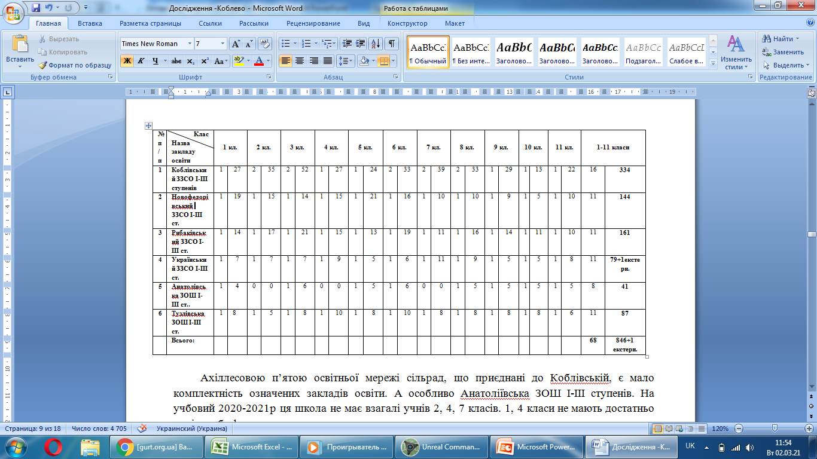
Висновки дослідження
Дослідження стану формування бюджету в галузі «Освіта»
Мережа закладів загально-середньої освіти.

Slide 16
Висновки дослідження
Дослідження стану формування бюджету в галузі «Освіта»

Slide 17
Висновки дослідження
Дослідження стану формування бюджету в галузі «Освіта»

Slide 18
Висновки дослідження
Дослідження стану формування бюджету в галузі «Освіта»

Slide 19
Висновки дослідження
Дослідження стану формування бюджету в галузі «Освіта»

Slide 20
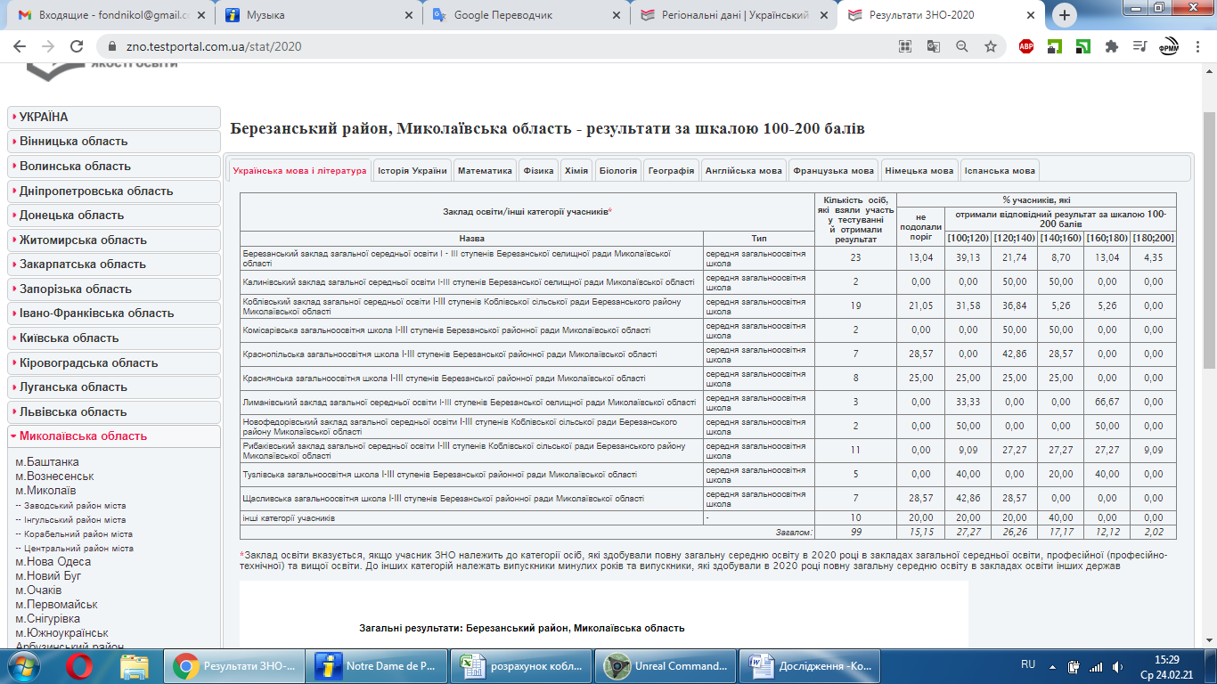
Висновки дослідження
Якість освіти. Результати ЗНО по загальноосвітнім закладам освіта колишнього Березанського району https://zno.testportal.com.ua/stat/2020

Slide 21
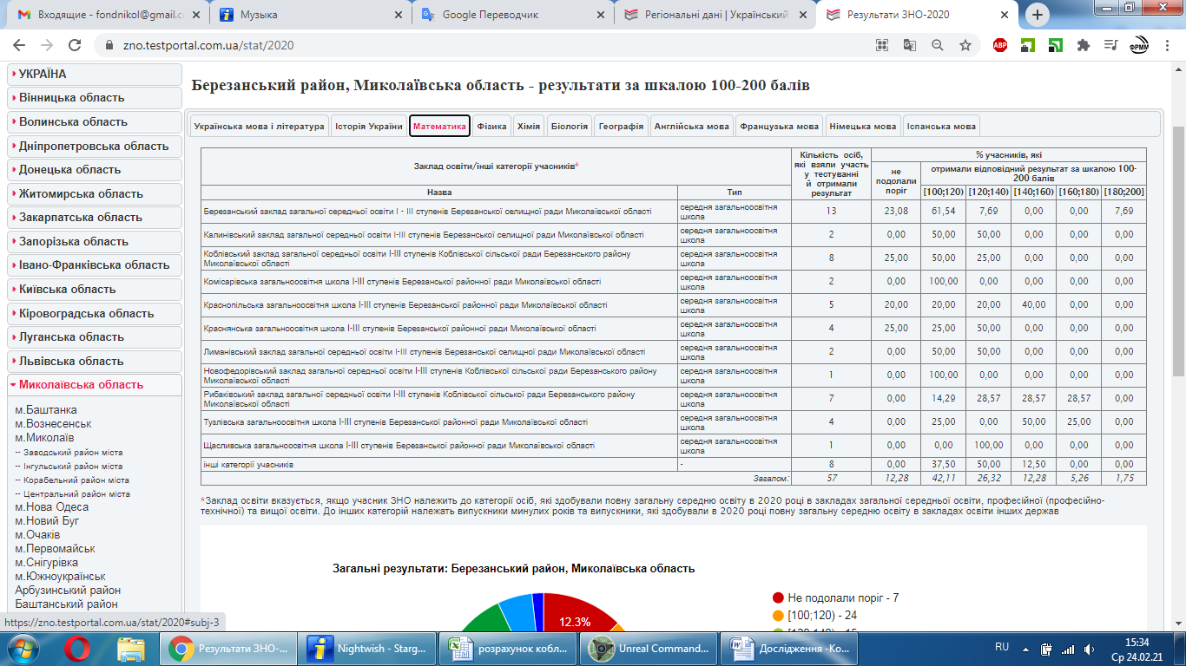
Висновки дослідження
Якість освіти. Результати ЗНО по загальноосвітнім закладам освіта колишнього Березанського району https://zno.testportal.com.ua/stat/2020

Slide 22
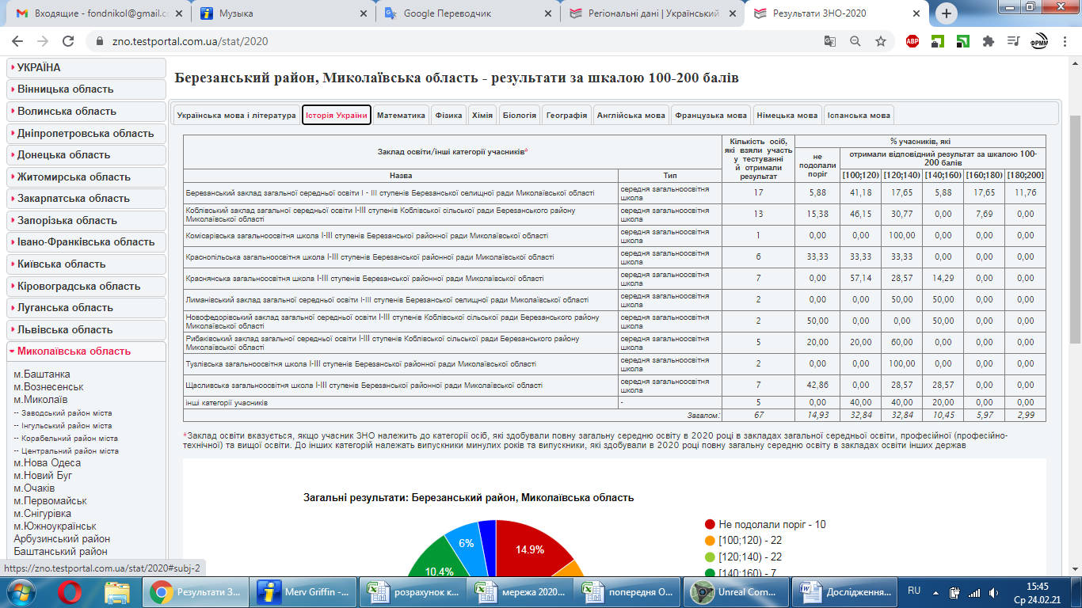
Висновки дослідження
Якість освіти. Результати ЗНО по загальноосвітнім закладам освіта колишнього Березанського району https://zno.testportal.com.ua/stat/2020

Slide 23
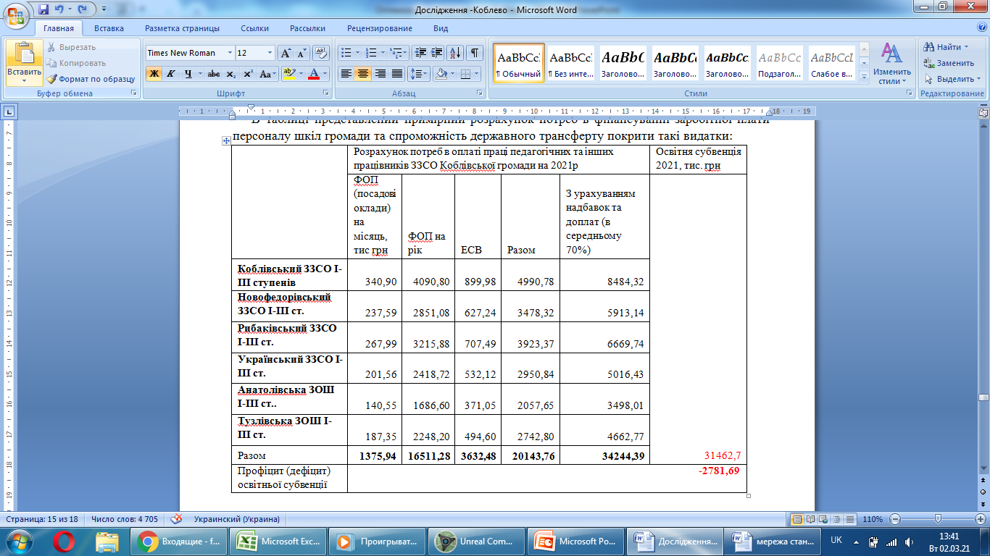
Фінансова спроможність освітньої мережі Коблівської ОТГ 2021
Примірний розрахунок потреб в фінансуванні з/п персоналу шкіл та спроможність державного трансферту покрити такі видатки

Slide 24
Фінансова спроможність освітньої мережі Коблівської ОТГ 2021

Slide 25
Фінансова спроможність освітньої мережі Коблівської громади 2021
Приєднання освітніх закладів 2 сільрад без проведення оптимізації освітньої мережі (збереження всіх малокомплектних закладів освіти) може привести до ще більшого падіння фінансової спроможності освітньої мережі ОТГ.
Державних фінансових ресурсів не буде вистачати на утримання освіти і заповнення цієї дірки надважким тягарем ляже на місцевий бюджет, 64% якого вже зараз витрачається на освітню галузь.

Slide 26
Фінансова спроможність освітньої мережі Коблівської громади 2021
Слід також зважати, що підвищиться також об’єм бюджетних асигнувань:
на оплату праці працівників дошкільних закладів, що не мають права фінансуватись за рахунок освітньої субвенції, якщо ці заклади не є підрозділами початкової школи,
на інші витрати, пов’язані з функціонуванням освітньої галузі та утриманням закладів ЗЗСО та ЗДО
що мають бути профінансовані виключно з власних джерел ОТГ.

Slide 27
Тривожний дзвоник
ВИКЛИКИ та ЗАГРОЗИ
Намір ЦОВВ “зняти з забезпечення” малокомплектні школи;
2 березня 2020 на офіційному порталі КМУ оприлюднена постанова від 19.02.2020 р. №137
«Про внесення змін до Порядку та умов надання освітньої субвенції з державного бюджету місцевим бюджетам».
Спроба поки не вдалась, та це питання часу!

Slide 28
ВИКЛИКИ та ЗАГРОЗИ
Малокомплектна школа в селі перетворюється з навчального закладу в заклад для працевлаштування;
Провести комплексну оптимізацію та забезпечити комфортний підвіз учнів і вчителів – ось головне завдання органів місцевого самоврядування ОТГ.

Slide 29
Рекомендації
З метою якісного надання послуг дошкільної освіти та недопущення дискримінаційних проявів щодо периферійних громад, особливо тих, що приєднані, упорядкувати штатні розписи мережі ЗДО Коблівської громади а також 2 сільрад, що приєднані.

Slide 30
Рекомендації
Створення на базі Коблівської ЗЗСО-1-3 ступеню опорної школи – заклад загальної середньої освіти І-ІІІ ступенів, що надає повну загальну середню освіту, забезпечений кваліфікованими педагогічними кадрами, має сучасну матеріально-технічну і навчально-методичну базу, зручне розташування і забезпечує поглиблене вивчення окремих предметів.

Slide 31
Рекомендації
Створення на базі Коблівської ЗЗСО-1-3 ступеню опорної школи – заклад загальної середньої освіти І-ІІІ ступенів, що надає повну загальну середню освіту, забезпечений кваліфікованими педагогічними кадрами, має сучасну матеріально-технічну і навчально-методичну базу, зручне розташування і забезпечує поглиблене вивчення окремих предметів.

Slide 32
Рекомендації
Реорганізація Анатоліївської ЗЗСО1-3:
  Варіант1. Реорганізація Анатоліївської ЗЗСО1-3 рівнів як філії Коблівського опорного закладу. Зниження ступеню до рівня початкової школи, переведення здобувачів освіти 2-3 рівня в Новофедоровский ЗЗСО. Формування класів – комплектів початкової школи.

Slide 33
Рекомендації
Реорганізація Анатоліївської ЗЗСО1-3:
  Варіант 2.Укладення договору про співробітництво громад з сусідньою Березанською громадою. Переведення здобувачів 2-3 рівня освіти з до Краснопільської ЗЗСО (8 км) або Березанського опорного закладу (22 км), разом з передачею частини освітньої субвенції.

Slide 34
Рекомендації
Формування на базі Рибаківської ЗЗСО-1-3 ступеню другого опорного закладу.
Реорганізація Тузлівської ЗЗСО1-3 ступеню. Формування на її базі філій Рибаківського опорного закладу.
Зниження ступеню Тузлівської ЗЗСО до рівня початкової школи. З одночасним створенням підрозділів дошкільної освіти в складі Тузлівської загальноосвітня школа 1 ступеню.
Переведення здобувачів освіти 2 та 3 рівнів в Рибаківський другий опорний заклад (10 км від с. Тузли).

Slide 35
Рекомендації щодо: приоритетів капітальних видатків на мережі ЗОШ та ДНЗ Коблівській оновленої громади на 2021-2023 роки.
ЦЕ МИ ЗРОБИМО РАЗОМ
після вивчення потреб освітніх закладів та на основі “УГОДИ ПРО ПОРЗУМІННЯ”.

Slide 36
Сплануємо спільні кроки для доброї освіти у Коблівській гармонійній громаді!

